Slide 1
네이버 카페 SDK
디자인 가이드
iOS 애플리케이션(640 x 1136dp, Retina 디스플레이)
Ver 1.0

Slide 2
목차
1. 표기 규칙
1.1 이미지 파일 이름
1.2 색깔 표기
1.3 수치와 영역
2. 공통 레이아웃
2.1 배경 플레이트
2.2 내비게이션
2.3 글꼴
2.4 버튼
3. 배너
3.1 단일형 배너
3.2 분할형 배너
3.3 분할형 배너(주 배너)
3.4 분할형 배너(하위 배너)
4. 통합 게시판
4.1 게시판 목록
4.2 게시글 목록
4.3 게시글 목록 상세 가이드
5. 글쓰기
5.1 기본 레이아웃
5.2 글쓰기 기본 양식
5.3 섬네일
5.4 게시판 선택 팝업 메뉴
5.5 키보드
5.6 키보드 입력
6. 프로필
6.1 개인 프로필
6.2 최근 작성 글 목록
6.3 최근 작성 글 목록 상세 가이드
6.4 별명 입력
6.5 별명 입력 상세 가이드
6.6 카페 프로필
6.7 카페 가입
6.8 카페 가입하기 버튼
7. 검색
7.1 검색 창
7.2 검색 창 상세 가이드
7.3 최근 검색어, 검색 결과
7.4 검색 결과 메시지
8. 오류 메시지
8.1 기본 레이아웃

Slide 3
1. 표기 규칙
1.1 이미지 파일 이름
1.2 색깔 표기
1.3 수치와 영역

Slide 4
1. 표기 규칙 > 1.1 이미지 파일 이름
파일 이름은 영문 소문자와 숫자로 이루어져 있으며, 공백은 밑줄(_)로 표시한다.
번호와 옵션 부분은 생략할 수있다. 번호는 ‘0’으로 시작하지 않는다.
gl_type_status(no)_(option)_@2x.png
구분자
타입 구분
navi
button
banner
icon
profile
tag
…
상태 표시
write
delete
share
send
reservation
spam
unknown
…
번호(선택 항목)
옵션(선택 항목)
normal
pressed
dimmed
off
on
…
Retina 기준(선택 항목)
@2x
@3x

Slide 5
1. 표기 규칙 > 1.2 색깔 표기
색깔은 HEX 코드로 직접 표기하지 않고
ID를 부여해 표기한다.
기본색
White 1
#ffffff
Gray 1
#cccccc
Gray 3
#afb4ba
Gray 4
#999999
Black 1
#44484e
Black 2
#000000
강조색
Green 1
#00d650
Blue 2
#2e65d9

Slide 6
1. 표기 규칙 > 1.3 수치와 영역
요소의 크기와 여백은 숫자와 실선으로 표기한다(단위: dp).
요소의 영역은 유형별로 색깔을 다르게 표시해 구별한다.
이미지 영역은 빨간색으로 영역을 표시하고 번호를 붙인다.
텍스트 영역은 밝은 파란색으로 영역을 표시하고 번호를 붙인다.
번호를 붙인 영역에 대해서는 별도의 추가 설명을 작성해
상세 내용을 확인할 수 있게 한다(예: 파일 이름, 유형, 이동 경로 등).
크기(너비/높이)
288
56
여백(너비/높이)
288
56
정렬(가운데/중간)
가운데, 중간
중간
가운데
이미지 영역
1
1
1
56
72 x 72
56
텍스트 영역
1
상세 가이드
1

Slide 7
2. 공통 레이아웃
2.1 배경 플레이트
2.2 내비게이션
2.3 글꼴
2.4 버튼

Slide 8
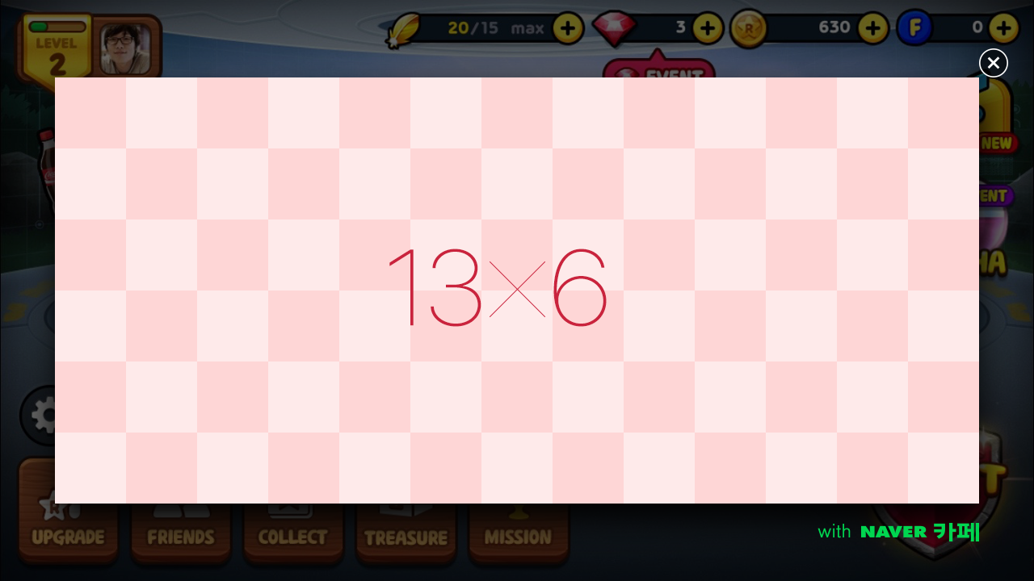

2. 공통 레이아웃 > 2.1 배경 플레이트
0
1
35
0
40 x 40
23
80 x 60
23
35
4
번호 | 유형 | 크기 | 상세 정보 | 설명
1 | 이미지 | 126 x 130 | gl_img_plate_shadow@2x.png | 배경 플레이트의 그림자

Slide 9
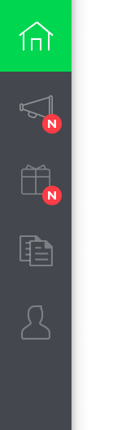







2. 공통 레이아웃 > 2.2 내비게이션
작동 안 함
기본
눌림
번호 | 유형 | 크기 | 상세 정보 | 설명
1 | 이미지 | - | gl_img_shadow@2x.png | 내비게이션 영역 그림자
2 | 이미지 | 40 x 40 | gl_navi01_dimmed@2x.png gl_navi01_normal@2x.png gl_navi01_pressed@2x.png | 홈 탭 버튼
3 | 이미지 | 40 x 40 | gl_navi02_dimmed@2x.png gl_navi02_normal@2x.png gl_navi02_pressed@2x.png | 공지 사항 탭 버튼
4 | 이미지 | 40 x 40 | gl_navi03_dimmed@2x.png gl_navi03_normal@2x.png gl_navi03_pressed@2x.png | 이벤트 탭 버튼
5 | 이미지 | 40 x 40 | gl_navi04_dimmed@2x.png gl_navi04_normal@2x.png gl_navi04_pressed. @2xpng | 통합 게시판 탭 버튼
6 | 이미지 | 40 x 40 | gl_navi05_dimmed@2x.png gl_navi05_normal@2x.png gl_navi05_pressed@2x.png | 프로필 탭 버튼
7 | 이미지 | 40 x 40 | gl_navi_none@2x.png | 빈 영역
8 | 이미지 | 40 x 40 | gl_icon_new@2x.png | 새 글 표시 아이콘
1
2
3
4
5
6
7
8
6
6

Slide 10
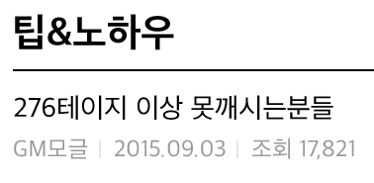
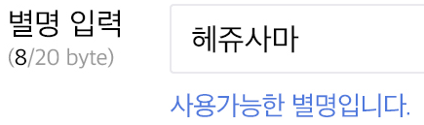


2. 공통 레이아웃 > 2.3 글꼴
1. 리스트 텍스트
번호 | 유형 | 크기 | 상세 정보 | 설명
1 | 텍스트 | - | 산돌 네오 고딕 Bold - 글꼴 크기: 20dp - 줄 간격: 24dp - 색깔: Black 2 - 정렬: 왼쪽/중간 | 목록 제목
2 | 텍스트 | - | 산돌 네오 고딕 Regular - 글꼴 크기: 14dp - 줄 간격: 18dp - 색깔: Black 2 - 정렬: 왼쪽/중간 | 게시글 제목
3 | 텍스트 | - | 산돌 네오 고딕 Regular - 글꼴 크기: 12dp - 줄 간격: 18dp - 색깔: Black 2 - 정렬: 왼쪽/중간 | 게시글 정보
4 | 텍스트 | - | 산돌 네오 고딕 Regular - 글꼴 크기: 16dp - 줄 간격: 16dp - 색깔: Black 2 - 정렬: 왼쪽/중간 | “별명 입력”
5 | 텍스트 | - | 산돌 네오 고딕 Regular - 글꼴 크기: 12dp - 줄 간격: 16dp - 색깔: Black 2/Gray 4 - 정렬: 왼쪽/중간 | 입력 글자 수 정보
6 | 텍스트 | - | 산돌 네오 고딕 Regular - 글꼴 크기: 16dp - 줄 간격: 18dp - 색깔: Black 2 - 정렬: 왼쪽/중간 | 별명
7 | 텍스트 | - | 산돌 네오 고딕 Regular - 글꼴 크기: 14dp - 줄 간격: 18dp - 색깔: #2e65d9 - 정렬: 왼쪽/중간 | 별명 사용 가능 여부 안내
8 | 텍스트 | - | 산돌 네오 고딕 Bold - 글꼴 크기: 16dp - 줄 간격: 18dp - 색깔: Black 2 - 정렬: 왼쪽/중간 | 중간 제목
9 | 텍스트 | - | 산돌 네오 고딕 Regular - 글꼴 크기: 12dp - 줄 간격: 18dp - 색깔: Black 2 - 정렬: 오른쪽/중간 | 안내 문구
1
2
3
4
6
5
7
8
9

Slide 11















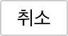
2. 공통 레이아웃 > 2.4 버튼
1. 플로팅 버튼
번호 | 유형 | 크기 | 상세 정보 | 설명
1 | 이미지 | - | gl_btn_flxxxxx@2x.png | 플로팅 버튼(이미지)
2 | 이미지 | - | gl_btn_xxxxx@2x.png | 가변형 버튼(이미지)
3 | 이미지 | - | gl_btn_xxxxx@2x.png | 아이콘 형태의 기능별 버튼(이미지)
2. 사각형 버튼
3. 예외 형태 버튼
48
32
16
16
16
16
16
16
23
16
16
16
16

Slide 12
3. 배너
3.1 단일형 배너
3.2 분할형 배너
3.3 분할형 배너(주 배너)
3.4 분할형 배너(하위 배너)

Slide 13
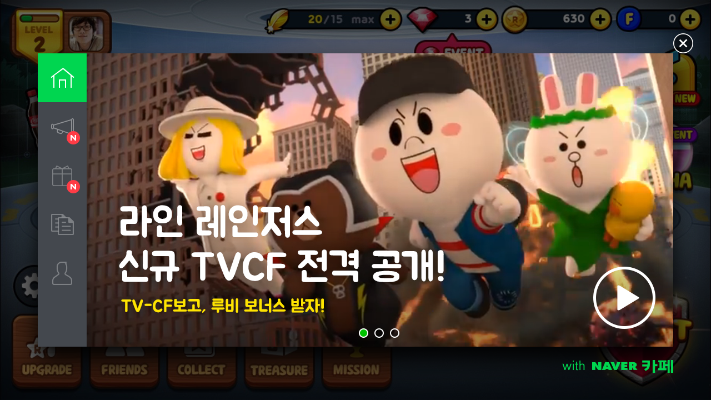
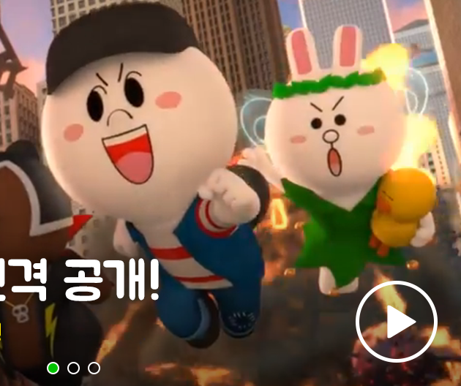
3. 배너 > 3.1 단일형 배너
3
5
1
2
4
15
8
4
15
4
번호 | 유형 | 크기 | 상세 정보 | 설명
1 | 영역 | - | 정렬: 중간 | 패널 이동 내비게이션 영역. 상세 가이드(4) 참고.
2 | 이미지 | 40 x 120 | gl_img_fullboard_gradient@2x.png | 동영상 재생 버튼 그러데이션 이미지
3 | 영역 | - | 정렬: 중간 | 동영상 재생 버튼 영역. 상세 가이드(5) 참고.
4 | 이미지 | 8 x 8 | gl_img_banner_indicator_selected@2x.png gl_img_banner_indicator_unselected@2x.png | 패널 이동 내비게이션 - 선 굵기: 1dp - 선색: #ffffff - 선택 패널 표시색: #00c300
5 | 이미지 | 50 x 50 | gl_icon_fullmainmov_dimmed@2x.png gl_icon_fullmainmov_normal@2x.png gl_icon_fullmainmov_pressed@2x.png | 동영상 재생 버튼

Slide 14
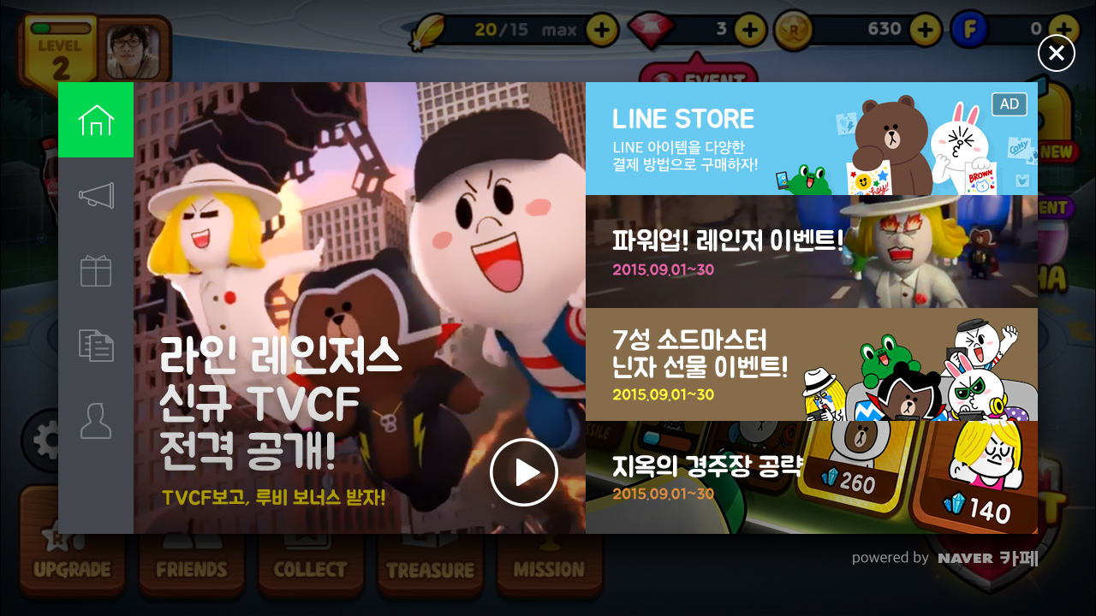

3. 배너 > 3.2 분할형 배너
1
2
1
14
14
번호 | 유형 | 크기 | 상세 정보 | 설명
1 | 이미지 | 40 x 120 | gl_img_fullboard_gradient@2x.png | 동영상 재생 버튼 그러데이션 이미지
2 | 이미지 | 38 x 38 | gl_icon_mainmov_dimmed@2x.png gl_icon_mainmov_normal@2x.png gl_icon_mainmov_pressed@2x.png | 동영상 재생 버튼

Slide 15
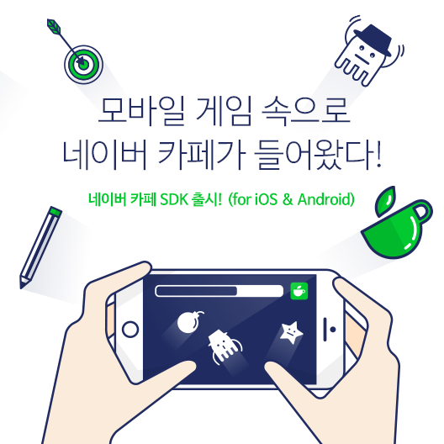
3. 배너 > 3.3 분할형 배너(주 배너)
2
240
1
240
번호 | 유형 | 크기 | 상세 정보 | 설명
1 | 이미지 | 38 x 38 | gl_icon_mainmov_dimmed@2x.png gl_icon_mainmov_normal@2x.png gl_icon_mainmov_pressed@2x.png | 분할형 배너의 동영상 재생 버튼
2 | 이미지 | 240 x 240 | gl_banner_home_main_default@2x.png | 네이버 카페 SDK 기본 배너 이미지

Slide 16



3. 배너 > 3.4 분할형 배너(하위 배너)
1
63
240
번호 | 유형 | 크기 | 상세 정보 | 설명
1 | 이미지 | 240 x 63 | gl_banner_home_sub_none@2x.png | 이미지 없음 표시

Slide 17
4. 통합게시판
4.1 게시판 목록
4.2 게시글 목록
4.3 게시글 목록 상세 가이드

Slide 18
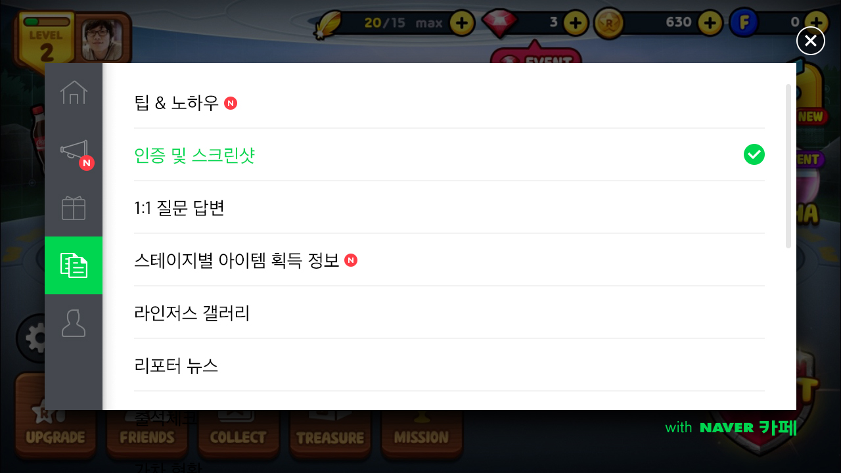
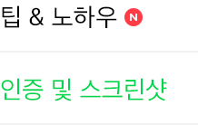
4. 통합 게시판 > 4.1 게시판 목록
번호 | 유형 | 크기 | 상세 정보 | 설명
1 | 영역 | - | 정렬: 중간 | 게시판 이름 영역. 상세 가이드(1. 목록) 참고.
2 | 이미지 | 16 x 16 | gl_icon_check@2x.png | 선택 표시 아이콘
3 | 텍스트 | - | 산돌 네오 고딕 Regular - 글꼴 크기: 14dp - 줄 간격: 20dp - 색깔: Black 2 - 정렬: 왼쪽/중간 | 게시판 이름 - 활성화 게시판 글자색: #00d650
4 | 이미지 | 10 x 10 | gl_icon_menu_new@2x.png | 새 글 표시 아이콘
5 | 선 | - | 1dp, Black 2(5%) | 구분선
22
22
1
22
2
1. 목록
3
3
4
5
36

Slide 19
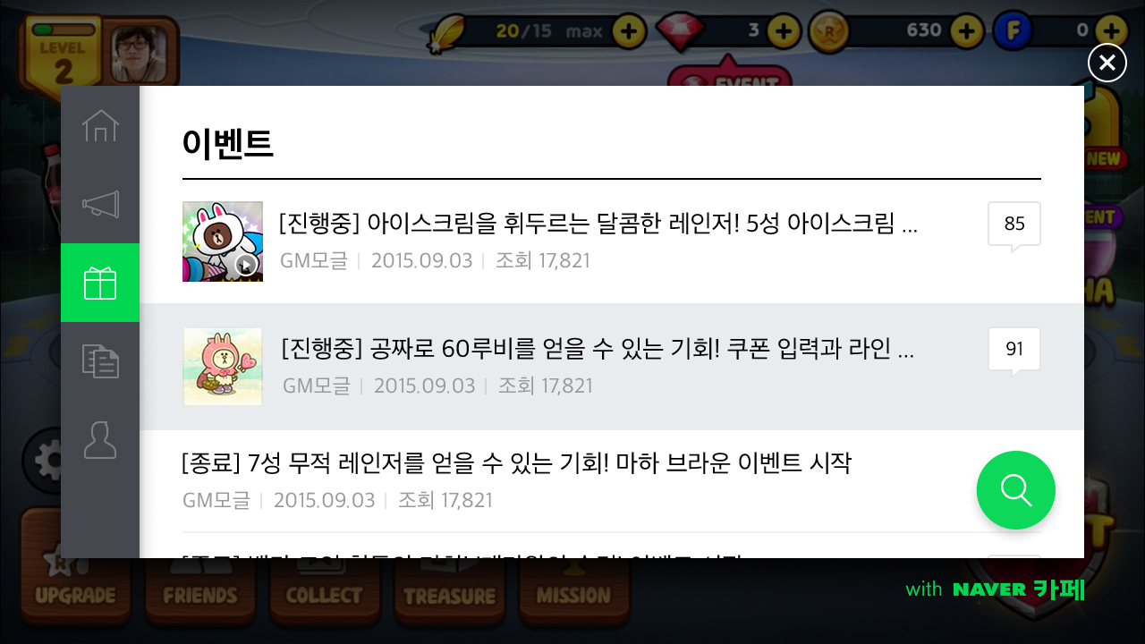
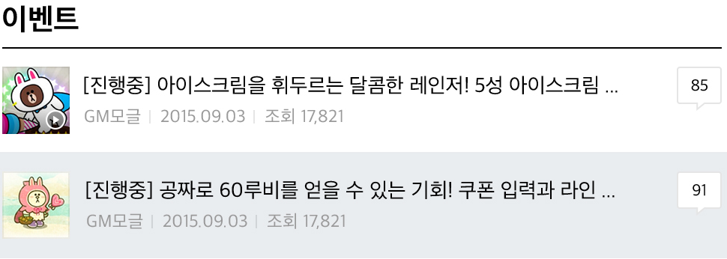
4. 통합 게시판 > 4.2 게시글 목록
번호 | 유형 | 크기 | 상세 정보 | 설명
1 | 영역 | - | 정렬: 중간 | 게시글 목록. 상세 가이드(1. 목록) 참고.
2 | 텍스트 | - | 산돌 네오 고딕 Bold - 글꼴 크기: 20dp - 줄 간격: 24dp - 색깔: Black 2 - 정렬: 왼쪽/중간
3 | 선 | - | 1dp, Black 2 | 구분선
4 | 영역 | - | 정렬: 중간 | 게시글 목록 섬네일. 다음 페이지 상세 가이드(1. 섬네일(44 x 44)) 참고.
5 | 텍스트 | - | 산돌 네오 고딕 Regular - 글꼴 크기: 14dp - 줄 간격: 20dp - 색깔: Black 2 - 정렬: 왼쪽/중간
6 | 텍스트 | - | 산돌 네오 고딕 Regular - 글꼴 크기: 12dp - 줄 간격: 20dp - 색깔: Gray 4 - 정렬: 왼쪽/중간
7 | 영역 | - | 정렬: 중간 | 댓글 개수 표시. 다음 페이지 상세 가이드(2. 댓글) 참고.
8 | 선 | - | 1dp, Black 2(5%) | 구분선
9 | 영역 | - | 배경색: #e9ecef | 선택 표시 영역
22
22
22
1
1. 목록
2
6
3
10
5
4
6
4
22
7
10
8
8
62
9

Slide 20
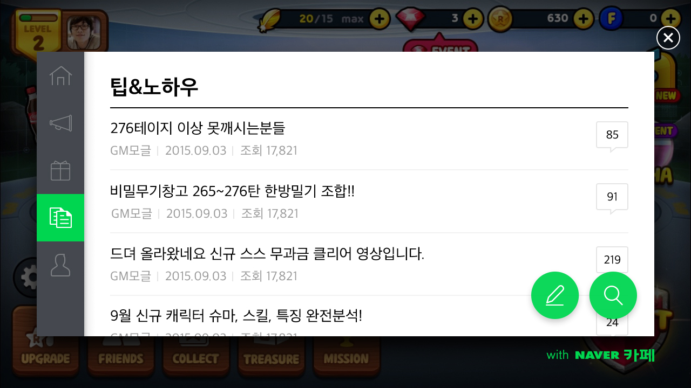

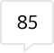


4. 통합 게시판 > 4.3 게시글 목록 상세 가이드
번호 | 유형 | 크기 | 상세 정보 | 설명
1 | 영역 | - | 정렬: 중간 | 게시글 섬네일. 상세 가이드(1. 섬네일(44 x 44)) 참고.
2 | 영역 | - | 정렬: 중간 | 댓글 개수. 상세 가이드(2. 댓글) 참고.
3 | 영역 | - | 정렬: 중간 | 플로팅 버튼. 상세 가이드(3. 플로팅 버튼) 참고.
4 | 선 | - | 1dp, Black 2(3%) | 섬네일 테두리
5 | 이미지 | 13 x 13 | gl_icon_thumb_movplay@2x.png | 동영상 첨부된 게시물 표시
6 | 이미지 | 29 x 28 | gl_icon_reply@2x.png | 댓글 아이콘
7 | 텍스트 | - | 산돌 네오 고딕 Regular - 글꼴 크기: 11dp - 줄 간격: 20dp - 색깔: Black 2 - 정렬: 가운데/중간 | 댓글 개수
8 | 이미지 | 49 x 49 | gl_btn_flwrite_dimmed@2x.png gl_btn_flwrite_normal@2x.png gl_btn_flwrite_pressed@2x.png | 글쓰기 버튼
9 | 이미지 | 49 x 49 | gl_btn_flsearch_dimmed@2x.png gl_btn_flsearch_normal@2x.png gl_btn_flsearch_pressed@2xv.png | 검색 버튼
10
1
2
0
3
7
8
3. 플로팅 버튼
1. 섬네일(44 x 44)
2. 댓글
작동 안 함
기본
눌림
6
5
8
4
5
8
8
9
3
7
3

Slide 21
5. 글쓰기
5.1 기본 레이아웃
5.2 글쓰기 기본 양식
5.3 섬네일
5.4 게시판 선택 팝업 메뉴
5.5 키보드
5.6 키보드 입력

Slide 22
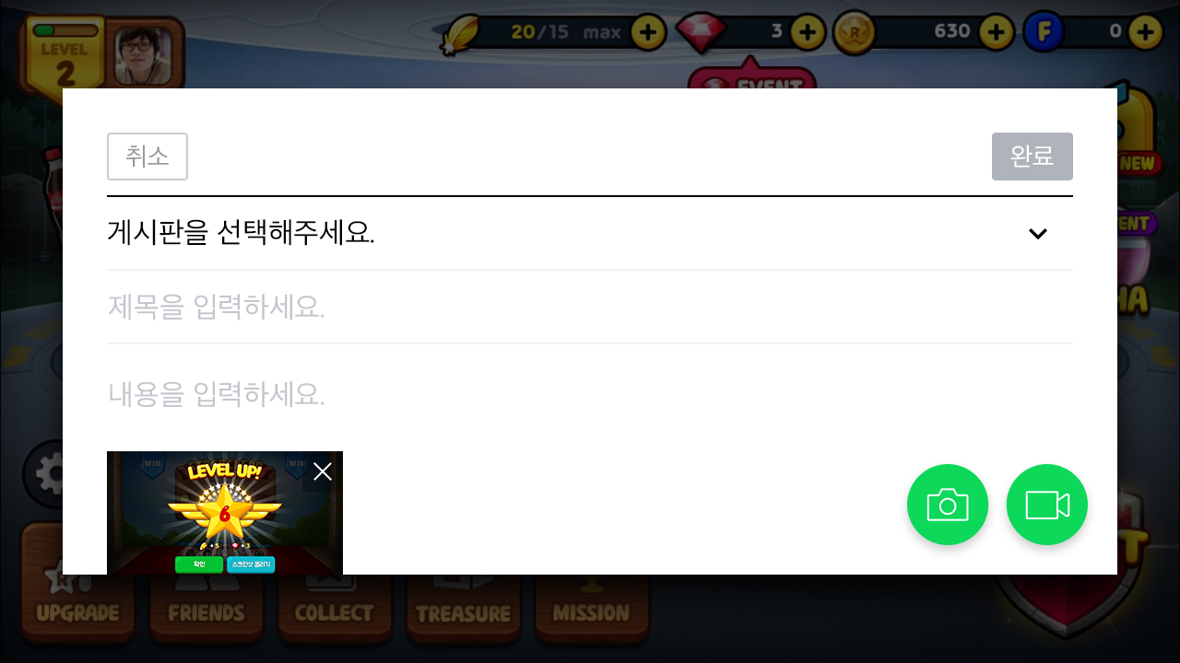


5. 글쓰기 > 5.1 기본 레이아웃
번호 | 유형 | 크기 | 상세 정보 | 설명
1 | 영역 | - | 정렬: 중간 | 글쓰기 취소, 완료. 상세 가이드(1. 취소, 완료 영역) 참고.
2 | 영역 | - | 정렬: 중간 | 글쓰기 기본 양식. 다음 페이지 상세 가이드(1. 글쓰기 기본 양식) 참고.
3 | 영역 | - | 정렬: 중간 | 섬네일 영역, “5.3 섬네일” 참고.
4 | 영역 | - | 정렬: 중간 | 플로팅 버튼 영역. 상세 가이드(4. 플로팅 버튼) 참고.
5 | 이미지 | 32 x 25 | gl_btn_boardcancel_dimmed@2x.png gl_btn_boardcancel_normal@2x.png gl_btn_boardcancel_pressed@2x.png | 취소 버튼
6 | 텍스트 | - | 산돌 네오 고딕 Regular - 글꼴 크기: 14dp - 줄 간격: 20dp - 색깔: Gray 4 - 정렬: 가운데/중간 | 취소 텍스트
7 | 이미지 | 32 x 25 | gl_btn_boardconfirm_dimmed@2x.png gl_btn_boardconfirm_normal@2x.png gl_btn_boardconfirm_pressed@2x.png | 완료 버튼
8 | 텍스트 | - | 산돌 네오 고딕 Regular - 글꼴 크기: 14dp - 줄 간격: 20dp - 색깔: White 1 - 정렬: 가운데/중간 | 완료 텍스트
9 | 이미지 | 49 x 49 | gl_btn_flpic_dimmed@2x.png gl_btn_flpic_normal@2x.png gl_btn_flpic_pressed@2x.png | 사진 첨부 버튼
10 | 이미지 | 49 x 49 | gl_btn_flmov_dimmed@2x.png gl_btn_flmov_normal@2x.png gl_btn_flmov_pressed@2x.png | 동영상 첨부 버튼
1
22
중간
23
6
2
0
3
4
7
8
1. 취소, 완료 영역
4. 플로팅 버튼
5
작동 안 함
기본
눌림
6
중간
23
9
7
10
10
10
10
8
10

Slide 23
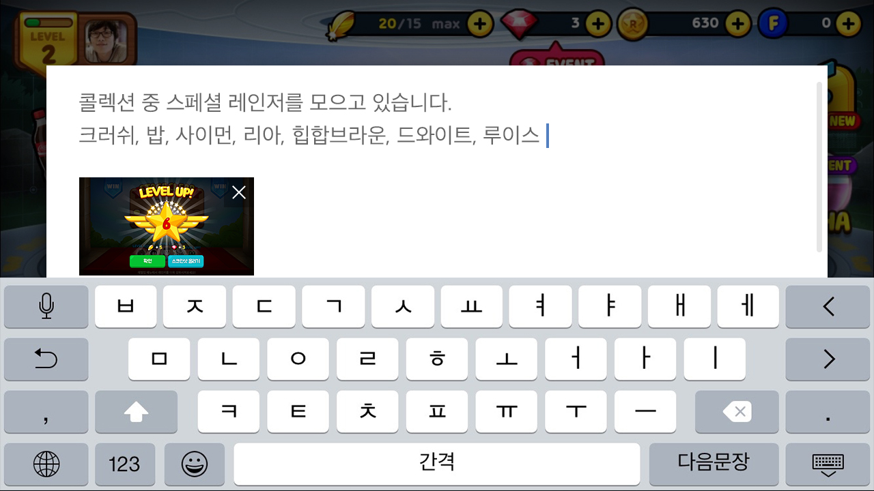
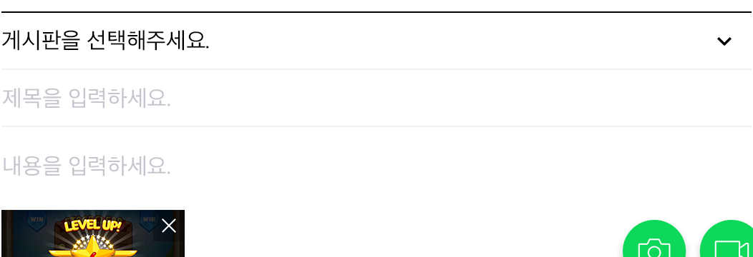
5. 글쓰기 > 5.2 글쓰기 기본 양식
번호 | 유형 | 크기 | 상세 정보 | 설명
1 | 영역 | - | 정렬: 중간 | 글쓰기 기본 양식. 상세 가이드(1. 글쓰기 기본 양식) 참고.
2 | 선 | - | 1dp, Black 2 | 구분선
3 | 텍스트 | - | 산돌 네오 고딕 Regular - 글꼴 크기: 16dp - 줄 간격: 24dp - 색깔: Gray 2 - 정렬: 왼쪽/중간 | “게시판을 선택해 주세요”
4 | 선 | - | 1dp, Black 2(5%) | 구분선
5 | 이미지 | 11 x 7 | gl_btn_boardlistmenu_dimmed@2x.png gl_btn_boardlistmenu_normal@2x.png gl_btn_boardlistmenu_pressed@2x.png | 게시판 더보기 버튼
6 | 텍스트 | - | 산돌 네오 고딕 Regular - 글꼴 크기: 16dp - 줄 간격: 24dp - 색깔: #c5c5cd/Black 2 - 정렬: 왼쪽/중간 | “제목을 입력하세요” - 입력 시: Black 2
7 | 텍스트 | - | 산돌 네오 고딕 Regular - 글꼴 크기: 16dp - 줄 간격: 24dp - 색깔: #c5c5cd/Black2 - 정렬: 왼쪽/중간 | “내용을 입력하세요” - 입력 시: Black 2
22
23
6
1
1. 글쓰기 기본 양식
14
2
3
5
36
6
4
36
18
7
22

Slide 24
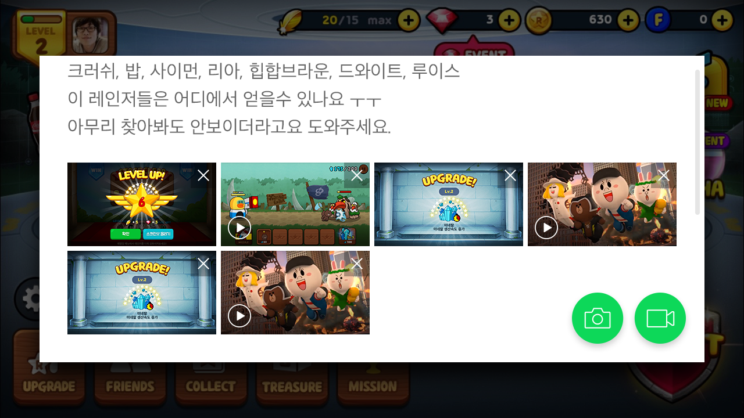
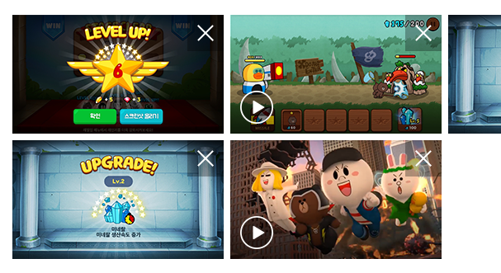



5. 글쓰기 > 5.3 섬네일
번호 | 유형 | 크기 | 상세 정보 | 설명
1 | 영역 | - | 정렬: 중간 | 첨부 이미지 섬네일, 동영상 섬네일
2 | 이미지 | 20 x 20 | gl_btn_imagethumbmov_dimmed@2x.png gl_btn_imagethumbmov_normal@2x.png gl_btn_imagethumbmov_pressed@2x.png | 동영상 재생 버튼 이미지(동영상 첨부 시)
3 | 이미지 | 21 x 21 | gl_btn_imagethumbdelete_dimmed@2x.png gl_btn_imagethumbdelete_normal@2x.png gl_btn_imagethumbdelete_pressed@2x.png | 첨부 파일 삭제 버튼
4 | 이미지 | 117 x 35 | gl_img_imagethumbmov_gradient@2x.png | 동영상 재생 버튼 그러데이션 이미지
5 | 이미지 | 117 x 66 | gl_img_imagethumbmov_stroke@2x.png | 이미지 테두리 - 1dp, Black 2(5%)
1
1. 섬네일 정렬
3
2
3
4
3
66
5
5
117
5

Slide 25
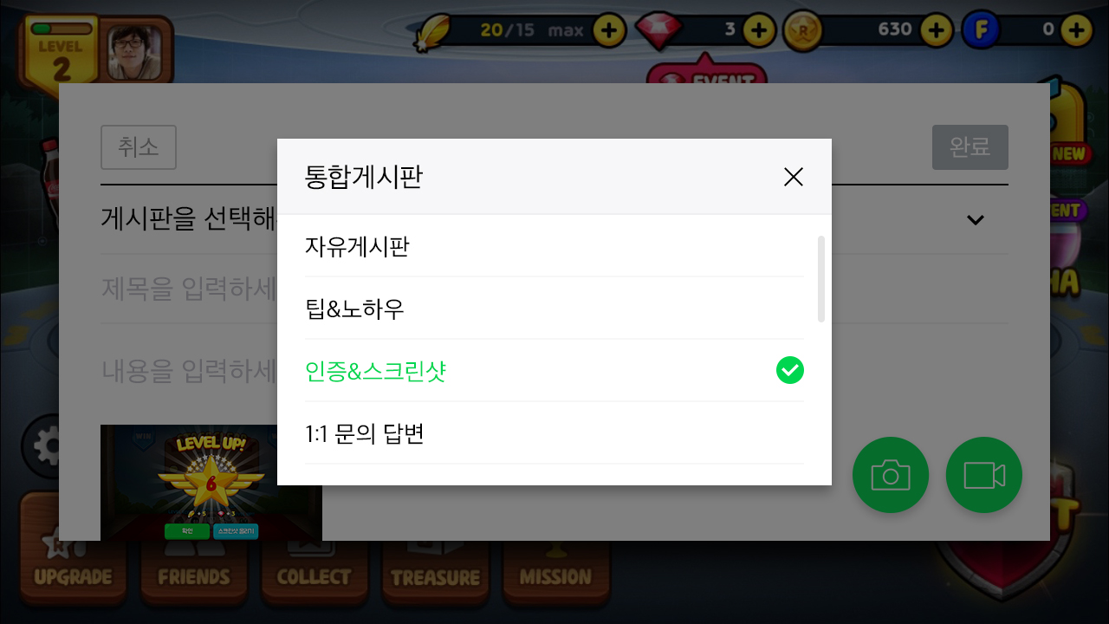
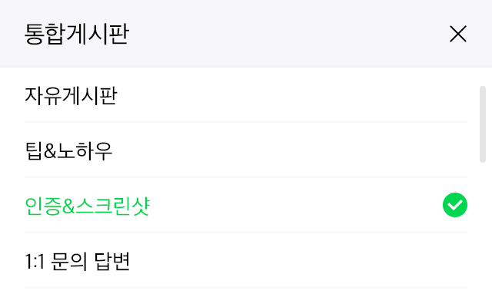

5. 글쓰기 > 5.4 게시판 선택 팝업 메뉴
2
번호 | 유형 | 크기 | 상세 정보 | 설명
1 | 영역 | - | 정렬: 중간 | 팝업 메뉴. 상세 가이드(1. 게시판 목록 팝업) 참고.
2 | 영역 | - | Black 2(50%) | 팝업 배경
3 | 영역 | - | 배경색: #f7f7f8 | 팝업 메뉴 제목 영역
4 | 이미지 | 12 x 12 | gl_btn_popuplistclose_dimmed@2x.png gl_btn_popuplistclose_normal@2x.png gl_btn_popuplistclose_pressed@2x.png | 닫기 버튼
5 | 텍스트 | - | 네오 고딕 Regular - 글꼴 크기: 16dp - 줄 간격: 24dp - 색깔: Black 2 - 정렬: 왼쪽/중간 | 팝업 메뉴 제목
6 | 선 | - | 1dp, Black 2(3%) | 구분선
7 | 텍스트 | - | 네오 고딕 Regular - 글꼴 크기: 14dp - 줄 간격: 24dp - 색깔: Black 2/Green 1 - 정렬: 왼쪽/중간 | 메뉴 텍스트
8 | 이미지 | 16 x 16 | gl_icon_check.png | 선택 표시 아이콘
1
1. 팝업 메뉴리스트
284
3
4
5
중간
40
6
7
32
7
7
3
8
284 x 178
이미지 크기: 298 x 192
14
14
11

Slide 26
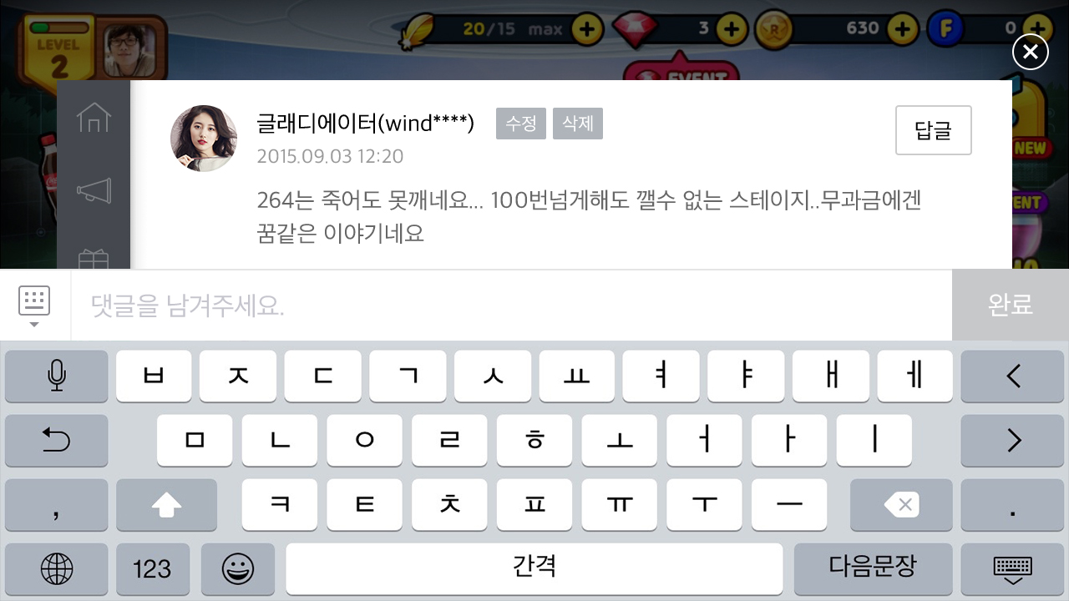
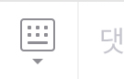


5. 글쓰기 > 5.5 키보드
12
번호 | 유형 | 크기 | 상세 정보 | 설명
1 | 영역 | - | 정렬: 중간 | 키보드 버튼. 상세 가이드(1. 키보드 버튼) 참고.
2 | 텍스트 | - | 네오 고딕 Regular - 글꼴 크기: 16dp - 줄 간격: 22dp - 색깔: Black 1 - 정렬: 왼쪽/중간 | 입력란 기본 텍스트
3 | 선 | - | 1dp, Black 2(10%) | 구분선
4 | 영역 | - | 정렬: 중간 | 완료 버튼. 상세 가이드(4. 완료 버튼) 참고. - 높이는 입력하는 텍스트 길이에 따라 가변으로 적용
5 | 이미지 | 19 x 24 | gl_btn_keypadclose_dimmed@2x.png gl_btn_keypadclose_normal@2x.png gl_btn_keypadclose_pressed@2x.png
6 | 선 | - | 1dp, Black 2(5%)
7 | 이미지 | 63 x 39 | ggl_btn_keypad_dimmed@2x.png gl_btn_keypad_normal@2x.png gl_btn_keypad_pressed@2xpng | 배경색 - 작동 안 함 상태: #c7c8ca - 기본 상태: #44484e - 눌린 상태: #44484e + Black 2(10%)
8 | 텍스트 | - | 네오 고딕 Regular - 글꼴 크기: 16dp - 줄 간격: 22dp - 색깔: White 1 - 정렬: 가운데/중간 | 완료 텍스트
1
3
12
2
4
12
1. 키보드 버튼
4. 완료 버튼
12
5
6
7
38
가운데, 중간
39
8
38
63

Slide 27
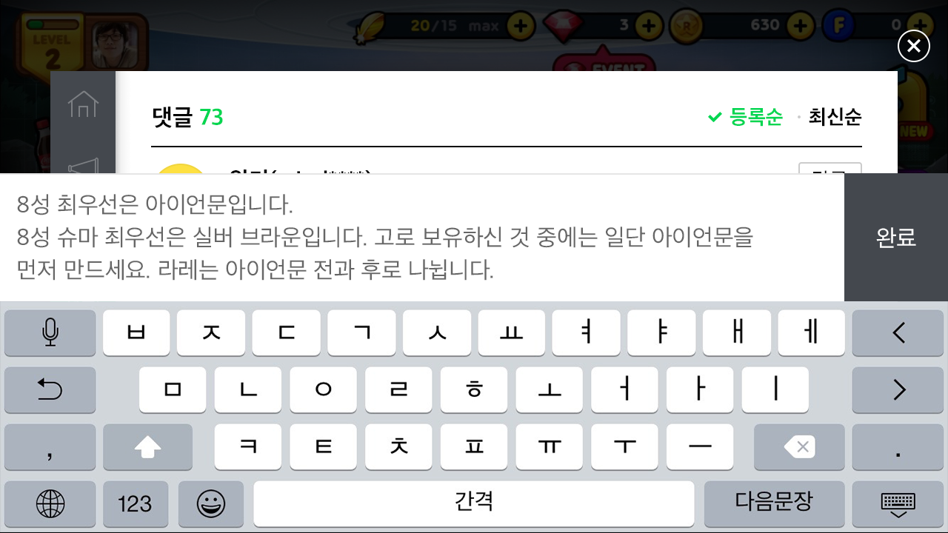
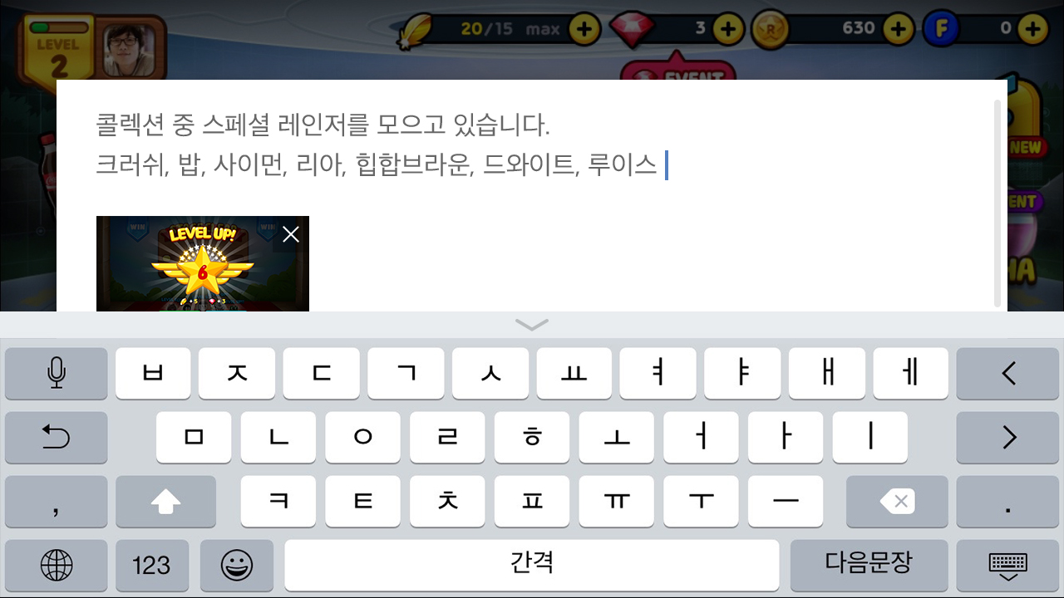
5. 글쓰기 > 5.6 키보드 입력
12
번호 | 유형 | 크기 | 상세 정보 | 설명
1 | 텍스트 | - | 네오 고딕 Regular - 글꼴 크기: 16dp - 줄 간격: 22dp - 색깔: Black 1 - 정렬: 왼쪽/중간 | 입력 텍스트
2 | 선 | - | 1dp, Black 2(10%) | 구분선
3 | 이미지 | 20 x 9 | gl_btn_keypadclose_arrow@2x.png | 키보드 내리기 버튼
4 | 영역 | - | 배경색: #282828 | 키보드 내리기 버튼 영역
12
2
1
12
3
4
16

Slide 28
6. 프로필
6.1 개인 프로필
6.2 최근 작성 글 목록
6.3 최근 작성 글 목록 상세 가이드
6.4 별명 입력
6.5 별명 입력 상세 가이드
6.6 카페 프로필
6.7 카페 가입
6.8 카페 가입하기 버튼

Slide 29
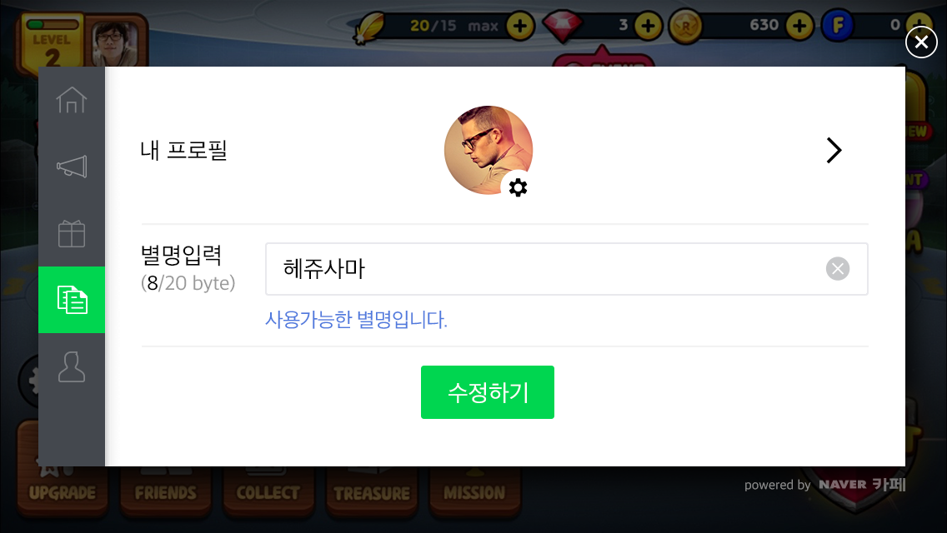
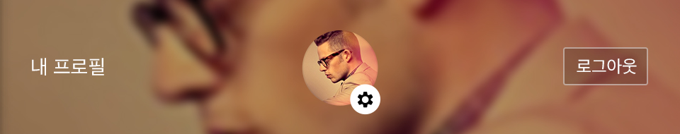



6. 프로필 > 6.1 개인 프로필
1
2
3
4
2
중간
중간
95
11
5
0
8
3. 개인 프로필 사진
53
번호 | 유형 | 크기 | 상세 정보 | 설명
1 | 영역 | - | 정렬: 중간 | 개인 프로필 영역. 상세가이드 참고.
2 | 텍스트 | - | 산돌 네오 고딕 Bold - 글꼴 크기: 16dp - 줄 간격: 22dp - 색깔: Black 2 - 정렬: 왼쪽/중간 | 개인 프로필 영역 제목
3 | 영역 | - | 정렬: 가운데/중간 | 개인 프로필 사진 영역. 상세가이드(3. 개인 프로필 사진) 참고.
4 | 이미지 | 38 x 32 | gl_btn_logout_dimmed@2x.png gl_btn_logout_normal@2x.png gl_btn_logout_pressed@2x.png | 로그아웃
5 | 영역 | - | 블러 효과
6 | 이미지 | 55 x 55 | gl_thumb_personal_profile_mask@2x.png | 개인 프로필 사진 마스크 이미지
7 | 이미지 | 55 x 55 | gl_thumb_personal_profile_stroke@2x.png | 개인 프로필 사진 테두리(1dp)
8 | 이미지 | 23 x 23 | gl_btn_personal_profile_setting@2x.png | 개인 프로필 설정 화면 바로가기
6
7
1
53
6
8
1.마스크 이미지
2.테두리
3.병합

Slide 30
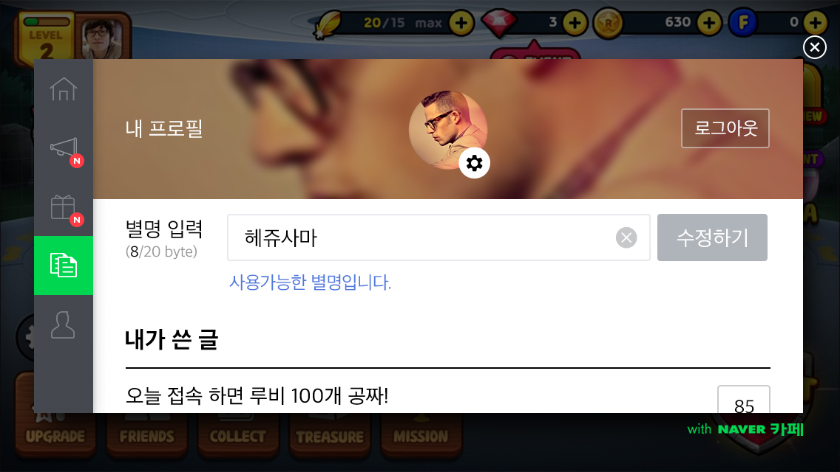
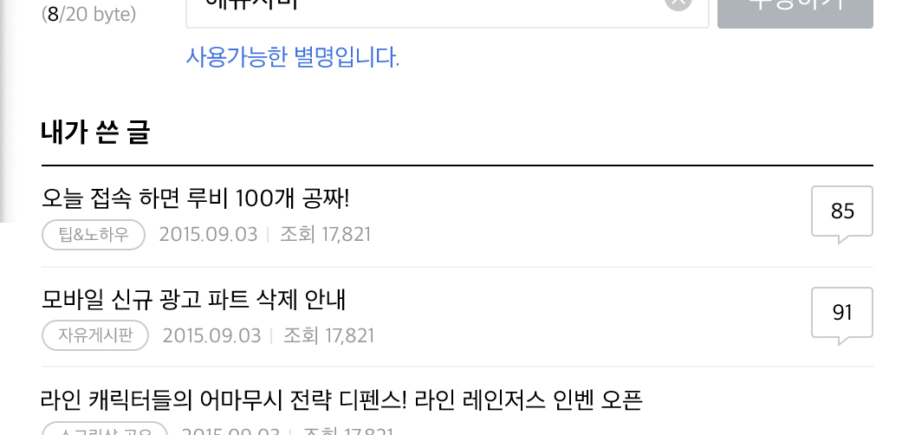
6. 프로필 > 6.2 최근 작성 글 목록
번호 | 유형 | 크기 | 상세 정보 | 설명
1 | 영역 | - | 정렬: 가운데 | 별명 입력, 최근 작성 글 목록 영역
2 | 텍스트 | - | 산돌 네오 고딕 Regular - 글꼴 크기: 12dp - 줄 간격: 18dp - 색깔: Black 2 - 정렬: 오른쪽/중간 | 최근 작성 글 목록 제목
3 | 선 | - | 1dp, Black 2 | 제목 구분선
4 | 선 | - | 1dp, Black 2(5%) | 작성 글 구분선
5 | 텍스트 | - | 산돌 네오 고딕 Regular - 글꼴 크기: 14dp - 줄 간격: 20dp - 색깔: Black 2 - 정렬: 왼쪽/중간 | 작성 글 제목
6 | 텍스트 | - | 산돌 네오 고딕 Regular - 글꼴 크기: 12dp - 줄 간격: 18dp - 색깔: Gray 4 - 정렬: 왼쪽/중간 | 작성 글 정보
1
20
6
중간
2
9
3
4
5
6

Slide 31
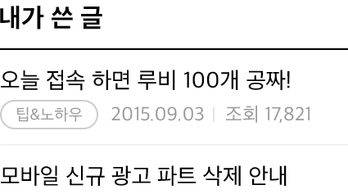

6. 프로필 > 6.3 최근 작성 글 목록 상세 가이드
번호 | 유형 | 크기 | 상세 정보 | 설명
1 | 영역 | - | 정렬: 가운데 | 별명 입력, 최근 작성 글 목록 영역
2 | 이미지 | 22 x 19 | gl_img_boardname.9@2x.png | 게시판 이름 테두리
3 | 텍스트 | - | 산돌 네오 고딕 Regular - 글꼴 크기: 10dp - 줄 간격: 20dp - 색깔: Gray 4 - 정렬: 가운데/중간 | 게시판 이름 텍스트
1
9
4
6
8
6
2
16
8
8
3

Slide 32
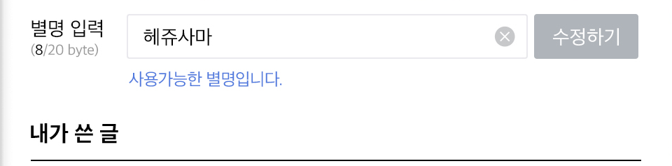
6. 프로필 > 6.4 별명 입력
2
10
3
7
1
32
1
4
8
5
4
20
16
6
번호 | 유형 | 크기 | 상세 정보 | 설명
1 | 영역 | - | 정렬: 가운데 | 별명 입력, 최근 작성 글 목록 영역
2 | 텍스트 | - | 산돌 네오 고딕 Regular - 글꼴 크기: 16dp - 줄 간격: 22dp - 색깔: Black 2 - 정렬: 왼쪽/중간 | “별명 입력”
3 | 이미지 | 30 x 32 | gl_img_nickname_input._dimmed@2xpng gl_img_nickname_input._normal@2x.png gl_img_nickname_input._pressed@2x.png | 별명 입력란 - 여백: 5dp - 입력 시 pressed.9.png 이미지로 전환
4 | 텍스트 | - | 산돌 네오 고딕 Regular - 글꼴 크기: 14dp - 줄 간격: 20dp - 색깔: Gray 4 - 정렬: 왼쪽/중간 | 입력 최댓값
5 | 텍스트 | - | 산돌 네오 고딕 Regular - 글꼴 크기: 14dp - 줄 간격: 20dp - 색깔: Gray 4/Blue 2 - 정렬: 왼쪽/중간 | “사용가능한 별명입니다.” - 색깔: Blue 2
6 | 선 | - | 1dp, Black 2(5%)
7 | 영역 | - | 정렬: 중간 | 수정하기 버튼

Slide 33
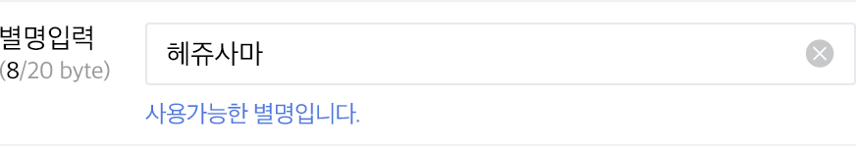

6. 프로필 > 6.5 별명 입력 상세 가이드
번호 | 유형 | 크기 | 상세 정보 | 설명
1 | 영역 | - | 정렬: 가운데 | 별명 입력, 최근 작성 글 목록 영역
2 | 영역 | - | 정렬: 중간 | 수정하기 버튼. 상세 가이드(2. 버튼) 참고.
3 | 텍스트 | - | 산돌 네오 고딕 Regular - 글꼴 크기: 16dp - 줄 간격: 22dp - 색깔: Black 1 - 정렬: 가운데/중간 | 안내 텍스트 문구
4 | 텍스트 | - | 산돌 네오 고딕 Regular - 글꼴 크기: 16dp - 줄 간격: 22dp - 색깔: White 1 - 정렬: 가운데/중간 | 버튼 텍스트 문구
5 | 이미지 | 48 x 32 | gl_btn_confirm1_dimmed@2x.png gl_btn_confirm1_normal@2x.png gl_btn_confirm1_pressed@2x.png | 버튼 템플릿(가입하기 버튼) - 입력 전: Gray 1 - 입력 시: Green 1
1
2
12
3
28
12
2. 버튼
48
4
5
32
16
16
16
16
16
16

Slide 34
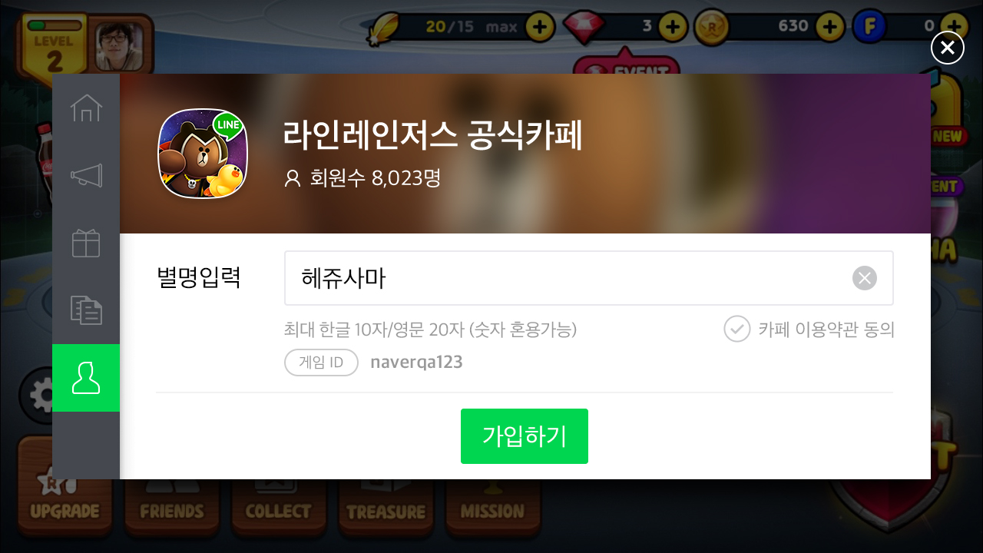
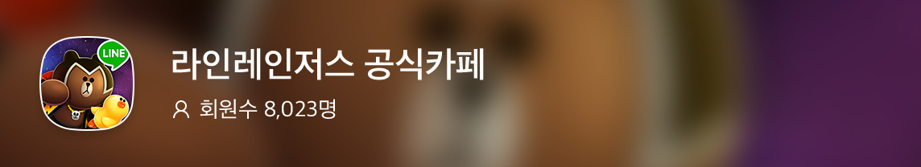
6. 프로필 > 6.6 카페 프로필
1
22
2
7
3
6
95
22
4
6
15
6
5
번호 | 유형 | 크기 | 상세 정보 | 설명
1 | 영역 | - | 정렬: 중간 | 카페 프로필 영역. 상세 가이드 참고.
2 | 영역 | - | 정렬: 중간 | 카페 프로필 사진
3 | 텍스트 | - | 산돌 네오 고딕 Bold - 글꼴 크기: 22dp - 줄 간격: 20dp - 색깔: White 1 - 정렬: 왼쪽/중간 | 카페 이름
4 | 텍스트 | - | 산돌 네오 고딕 Regular - 글꼴 크기: 14dp - 줄 간격: 20dp - 색깔: White 1 - 정렬: 왼쪽/중간 | 회원 수 텍스트
5 | 이미지 | 11x12 | gl_icon_person@2x.png | 회원 수 아이콘
6 | 영역 | - | 블러처리 | 이미지 없을 때: #afb4ba

Slide 35
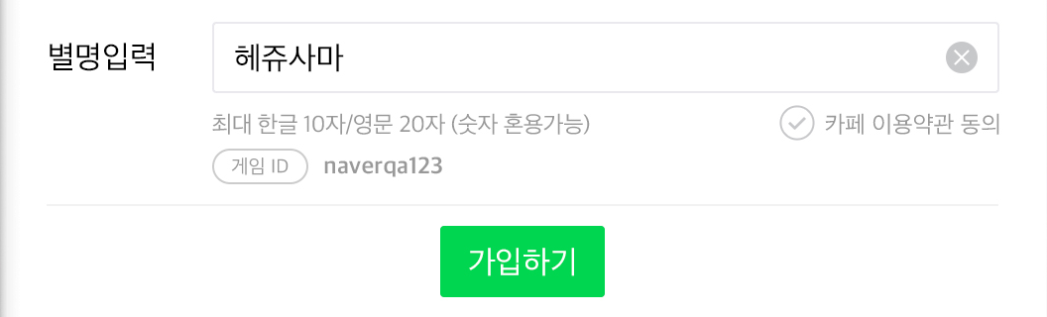
6. 프로필 > 6.7 카페 가입
번호 | 유형 | 크기 | 상세 정보 | 설명
1 | 텍스트 | - | 산돌 네오 고딕 Regular - 글꼴 크기: 12dp - 줄 간격: 20dp - 색깔: Gray 4 - 정렬: 왼쪽 & 오른쪽/중간 | 별명 입력 안내 텍스트
2 | 이미지 | 20 x 20 | gl_btn_agree_off@2x.png gl_btn_agree_on@2x.png | 약관 동의 체크박스. 텍스트늘 눌러도 선택 가능.
3 | 텍스트 | - | 산돌 네오 고딕 Regular - 글꼴 크기: 10dp - 줄 간격: 20dp - 색깔: Gray 4 - 정렬: 가운데/중간 | “게임 ID”
4 | 텍스트 | - | 산돌 네오 고딕 Bold - 글꼴 크기: 12dp - 줄 간격: 20dp - 색깔: Gray 4 - 정렬: 왼쪽/중간 | 게임 아이디
5 | 선 | - | 1dp, Black 2(5%) | 구분선
2
2. Button Guide
9
30
9
1
6
중간
3
4
6
6
2
9
5
9

Slide 36

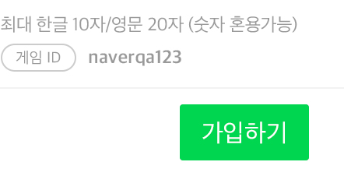
6. 프로필 > 6.8 카페 가입하기 버튼
1
22
95
2
22
22
2. 버튼
번호 | 유형 | 크기 | 상세 정보 | 설명
1 | 영역 | - | 정렬: 중간 | 카페 프로필 바깥 영역
2 | 영역 | - | 정렬: 중간 | 가입하기 버튼. 상세 가이드(2. 버튼) 참고.
3 | 이미지 | 48 x 32 | gl_btn_confirm1_dimmed@2x.png gl_btn_confirm1_normal@2x.png gl_btn_confirm1_pressed@2x.png | 버튼 템플릿(가입하기 버튼) - 입력 전: Gray 1 - 입력 시: Green 1
3
5
10
10

Slide 37
7. 검색
7.1 검색 창
7.2 검색 창 상세 가이드
7.3 최근 검색어, 검색 결과
7.4 검색 결과 메시지

Slide 38
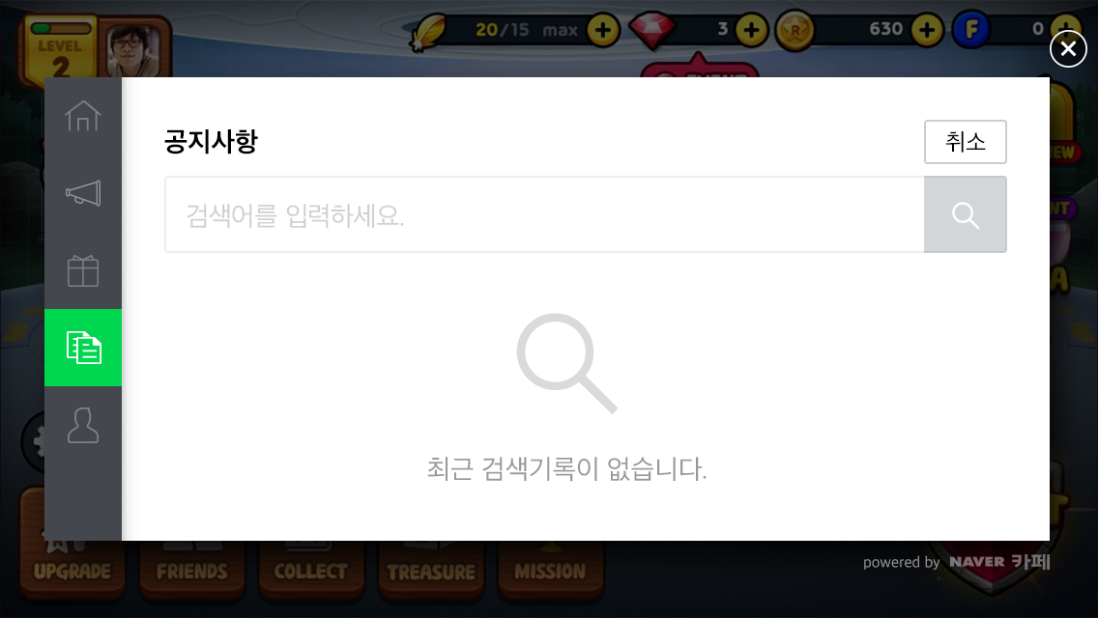
7. 검색 > 7.1 검색 창
번호 | 유형 | 크기 | 상세 정보 | 설명
1 | 영역 | - | 정렬: 중간 | 게시판 이름, 취소 버튼. 상세 가이드(1. 게시판 제목 영역) 참고.
2 | 영역 | - | 정렬: 중간 | 검색 창. 다음 페이지 상세 가이드 참고.
3 | 영역 | - | 정렬: 중간 | 콘텐츠 영역. 다음 페이지 상세 가이드 참고.
4 | 텍스트 | - | 산돌 네오 고딕 Bold - 글꼴 크기: 16dp - 줄 간격: 22dp - 색깔: Black 2 - 정렬: 왼쪽/중간 | 게시판 이름
5 | 이미지 | 30x23 | gl_btn_boardcancel_dimmed@2x.png gl_btn_boardcancel_normal@2x.png gl_btn_boardcancel_pressed@2x.png | 취소 버튼
6 | 텍스트 | - | 산돌 네오 고딕 Regular - 글꼴 크기: 14dp - 줄 간격: 20dp - 색깔: Black 2 - 정렬: 가운데/중간 | 취소 텍스트
1
22
중간
23
6
2
436x20
3
436x146
가운데, 중간
1. 게시판 제목 영역
4
중간
23
5
10
10
6

Slide 39




7. 검색 > 7.2 검색 창 상세 가이드
2. 검색 창 영역
번호 | 유형 | 크기 | 상세 정보 | 설명
1 | 텍스트 | - | 산돌 네오 고딕 Regular - 글꼴 크기: 16dp - 줄 간격: 22dp - 색깔: Gray 4(50%)/Black 2 - 정렬: 왼쪽/중간 | “검색어를 입력하세요” - 검색어 입력 시: Black 2
2 | 이미지 | 43 x 40 | gl_btn_search2_dimmed@2x.png gl_btn_search2_normal@2x.png gl_btn_search2_pressed@2x.png | 검색하기 버튼. 입력 시 활성화됨.
3 | 이미지 | 30 x 40 | gl_img_searchbar@2x.png | 검색 창 영역
4 | 텍스트 | - | 산돌 네오 고딕 Regular - 글꼴 크기: 16dp - 줄 간격: 22dp - 색깔: Gray 4(50%) - 정렬: 왼쪽/중간 | 검색어 입력 시
5 | 이미지 | 16 x 16 | gl_btn_cancel_dimmed@2x.png gl_btn_cancel_normal@2x.png gl_btn_cancel_pressed@2x.png | 검색어 삭제 버튼
393
1
2
40
3
4
5
10
10
검색 버튼l
작동 안 함
기본
눌림

Slide 40
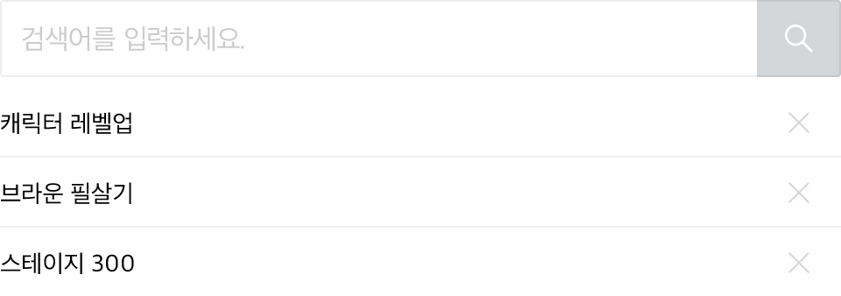
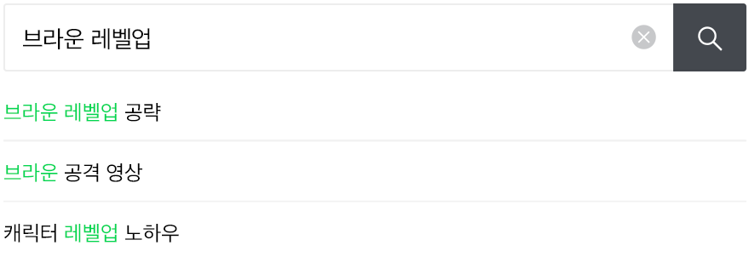
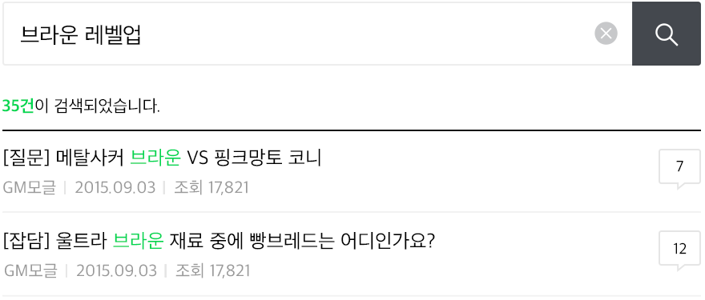

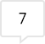
7. 검색 > 7.3 최근 검색어, 검색 결과
3. 콘텐츠 영역
번호 | 유형 | 크기 | 상세 정보 | 설명
1 | 텍스트 | - | 산돌 네오 고딕 Regular - 글꼴 크기: 14dp - 줄 간격: 20dp - 색깔: Gray 4(50%) - 정렬: 왼쪽/중간 | 최근 검색어 입력 전
2 | 이미지 | 12 x 12 | gl_btn_searchdelete@2x.png | 최근 검색어 삭제 버튼
3 | 선 | - | 1dp, Black 2(5%)
4 | 텍스트 | - | 산돌 네오 고딕 Regular - 글꼴 크기: 14dp - 줄 간격: 20dp - 색깔: Black 2/Green 1 - 정렬: 왼쪽/중간 | 최근 검색어 입력 시
5 | 텍스트 | - | 산돌 네오 고딕 Regular - 글꼴 크기: 12dp - 줄 간격: 20dp - 색깔: Black 2/Green 1 - 정렬: 왼쪽/중간 | 검색된 게시글 수 - Green 1, 굵은 글꼴
6 | 선 | - | 1dp, White 1(5%)
7 | 영역 | - | 정렬: 중간 | 검색 결과 영역. 상세 가이드(7. 검색 결과 목록) 참고.
8 | 텍스트 | - | 산돌 네오 고딕 Regular - 글꼴 크기: 14dp - 줄 간격: 20dp - 색깔: Black 2/Green 1 - 정렬: 왼쪽/중간
9 | 텍스트 | - | 산돌 네오 고딕 Regular - 글꼴 크기: 12dp - 줄 간격: 20dp - 색깔: Gray 4 - 정렬: 왼쪽/중간
10 | 이미지 | 29 x 28 | gl_icon_reply@2x.png | 댓글 아이콘
11 | 텍스트 | - | 산돌 네오 고딕 Regular - 글꼴 크기: 11dp - 줄 간격: 20dp - 색깔: Black 2 - 정렬: 가운데/중간 | 댓글 개수
5
35
1
2
3
16
35
4
40
5
8
6
50
7
7
검색 결과 목록
10
10
댓글 개수
5
8
8
9
11
8
4

Slide 41
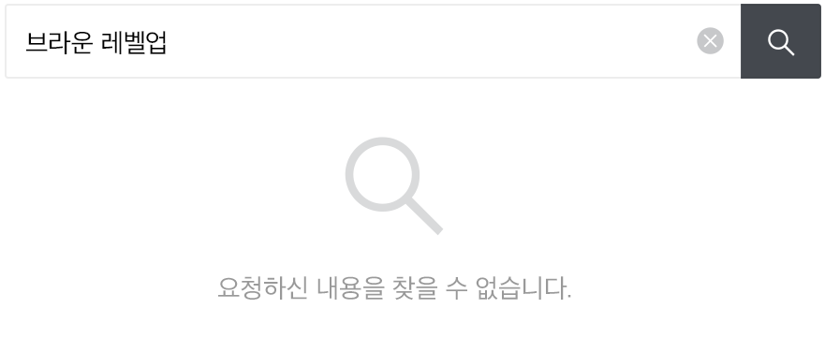
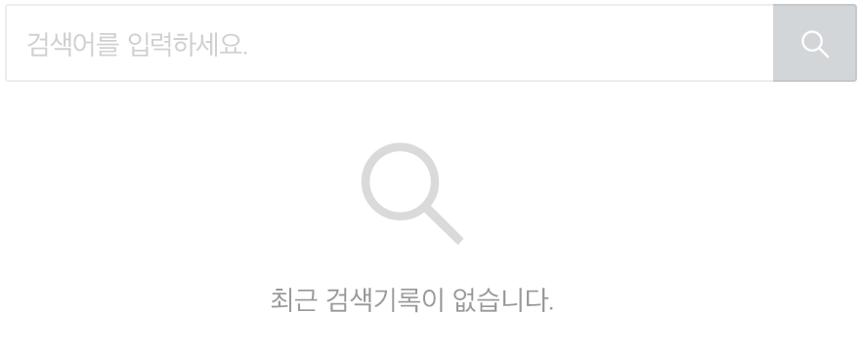
7. 검색 > 7.4 검색 결과 오류 메시지
번호 | 유형 | 크기 | 상세 정보 | 설명
1 | 영역 | - | 정렬: 가운데/중간 | 오류 메시지 영역
2 | 이미지 | 54 x 54 | gl_img_search@2x.png | 검색 관련 안내 아이콘
3 | 텍스트 | - | 산돌 네오 고딕 Regular - 글꼴 크기: 16dp - 줄 간격: 22dp - 색깔: Gray 4 - 정렬: 가운데/중간 | “요청하신 내용을 찾을 수 없습니다.” “최근 검색기록이 없습니다.”
1
2
18
3

Slide 42
8. 오류 메시지
8.1 기본 레이아웃

Slide 43
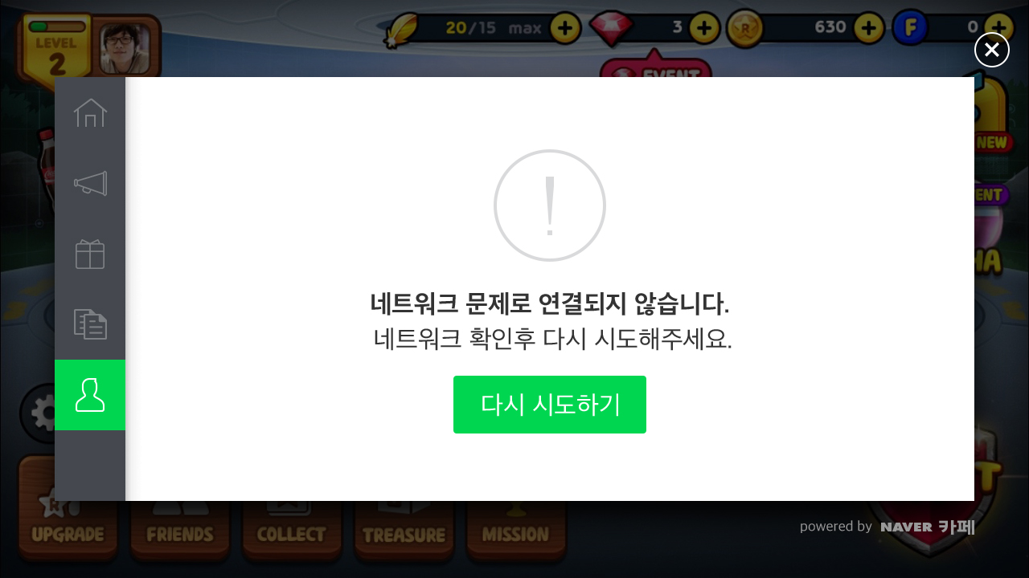
8. 오류 메시지 > 8.1 기본 레이아웃
번호 | 유형 | 크기 | 상세 정보 | 설명
1 | 이미지 | 70 x 70 | gl_img_notialert.png | 오류 안내 이미지
2 | 텍스트 | - | 네오 고딕 Bold - 글꼴 크기: 16dp - 줄 간격: 22dp - 색깔: Black 2 - 정렬: 가운데/중간 | 기본 오류 문구 - 굵은 글꼴
3 | 텍스트 | - | 네오 고딕 Regular - 글꼴 크기: 16dp - 줄 간격: 22dp - 색깔: Black 2 - 정렬: 가운데/중간 | 상세 오류 문구
4 | 영역 | - | 정렬: 가운데/중간 | 완료 버튼. 상세 가이드(4. 버튼) 참고.
5 | 텍스트 | - | 산돌 네오 고딕 Regular - 글꼴 크기: 16dp - 줄 간격: 22dp - 색깔: White 1 - 정렬: 가운데/중간 | 버튼 텍스트
6 | 이미지 | 48 x 32 | gl_btn_confirm1_dimmed@2x.png gl_btn_confirm1_normal@2x.png gl_btn_confirm1_pressed@2x.png | 활성화 버튼, 비활성화 버튼
1
14
2
2
3
14
4
4. 버튼
48
5
6
32
16
16
16
16
16
16

Slide 44
끝.

